Slide 1
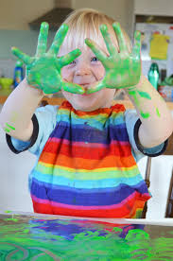
Slikanje na aluminijskoj foliji

Slide 2
Slikanjem na aluminijskoj foliji uštedjet ćete na papiru, poticati dječju krativnost i dugo ih zabaviti…
Za zabavu je potrebna aluminijska folija, tempere i malo ljepljive trake (selotejp).
Dajte djeci boju (koju možete pomiješati u manjem omjeru s deterdžentom za pranje posuđa) koju izlijte u male čašice.
Djeca boju mogu nanositi kistom ili prstima, a svoju kreativnost mogu izraziti i cijelim rukama.
No, kako se zabava ne bi pretvorila u kaos i uništenje namještaja, ispod folije stavite stari papir, novine ili stolnjak.

Slide 3
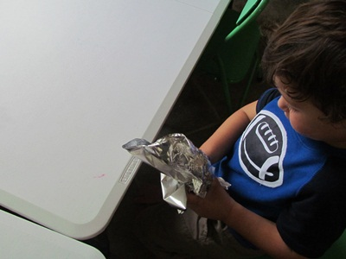
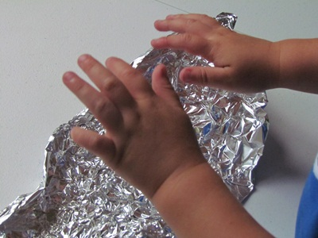
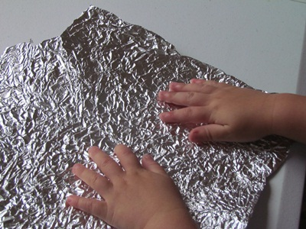
Upute za rad:
Za rad vam je potreban komad aluminijske folije koji je prije crtanja potrebno izgužvati.
Dajte djetetu da izgužva foliju, no ne previše kako ne bi pucala kod razmatanja.
Nakon što dijete rastvori izgužvanu foliju, dobit će neravnu površinu za crtanje.
.

Slide 4
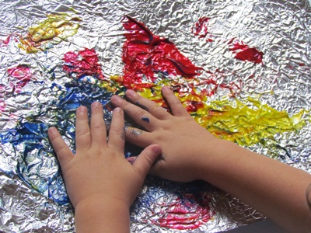
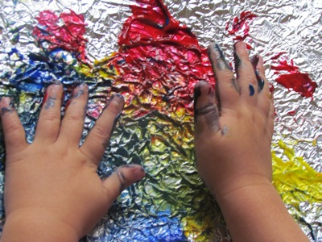
Na nju neka dijete izlije više boja i neka ih pretvori u vlastito umjetničko djelo.
Ovaj način crtanja vrlo je zanimljiv i u konačnici dobivate kreativan i osebujan dječji uradak.

Slide 5
Budite kreativni, maštoviti i orginalni…
Izvori:www.djecjaposla.com
Izvor fotografija: picklebums.com, teachpreschool.org
Prezentaciju pripremila:
Martina Rajačić, prof.defektolog-rehabilitator
Centar za odgoj i obrazovanje Krapinske Toplice

